Slide 1
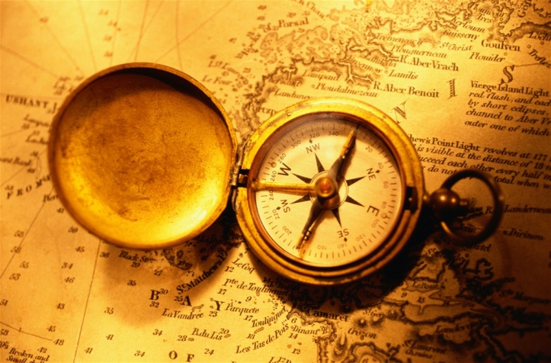
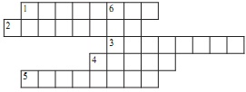
Підготовка до подорожі
Розгадування кросворду «Життя і творчість В. Симоненка»
По горизонталі: 1. З чим асоціюється образ лебедів з твору В. Симоненка «Лебеді материнства»? 2. Композитор, який поклав твір В. Симоненка «Лебеді материнства на музику». 3. Що наче випромінював дід Федір Трохимович для свого онука Василя?. Основним призначенням людини на землі, на думку В. Симоненка, яку він висловлював у поезії «Ти знаєш, що ти людина?» — це творити... 5. За збірку «Лебеді материнства» В. Симоненко присуджено Державну премію України ім. ...
По вертикалі: 6. Псевдонім письменника.

Slide 2
Жити. Творити. Світ берегти.
Світити людині на цілі світи.
В чому виявляється одночасна любов В. Симоненка до своєї матері і матері-Батьківщини?
Чому поет наполягає на тому, щоб кожна людина поспішала жити ?
Для чого Василь Андрійович у свої твори вводить образи-символи?
Якою хоче бачити В. Симоненко людину? Що радить поет кожному із вас у творі «Ти знаєш, що ти — людина?»?
Над чим змушує задуматися поезія Василя Андрійовича «Ти знаєш, що ти — людина?»?

Slide 3
Тема уроку:
« Гей, нові Колумби
й Магеллани!»
Тільки тим історія належить,
Хто сьогодні бореться й живе.
В. Симоненко

Slide 4
Мета уроку:
Розкрити ідейно - художній зміст поезії;
визначити жанр та особливості композиції;
розвивати пам’ять, увагу, культуру зв’язного мовлення,
формувати кругозір, світогляд школярів;
виховувати почуття пошани до творчості В. Симоненка, активну життєву позицію та прагнення до максимальної самореалізації.

Slide 5
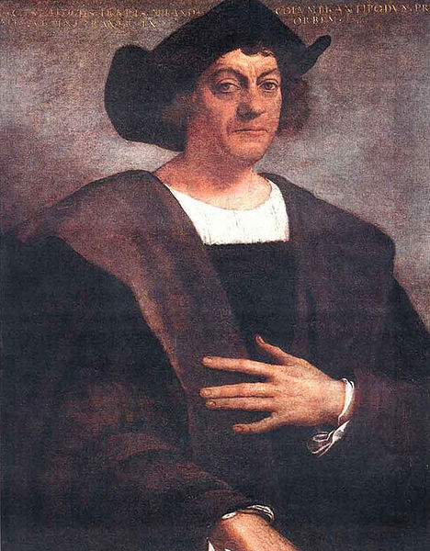
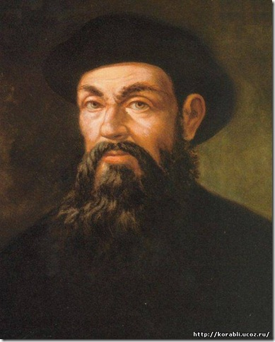
Христофор Колумб (29.10.1451— 20.05.1506). Колумб - видатний мореплавець епохи великих географічних відкриттів. Шукаючи шлях до Індії, Колумб здійснив кілька плавань через Атлантичний океан.
Ферман Магеллан (близько 1480 — 27.04.1521) — мореплавець, організатор і учасник першої навколосвітньої подорожі. Народився у селі Соброза (Португалія) у збіднілій дворянській родині.

Slide 6
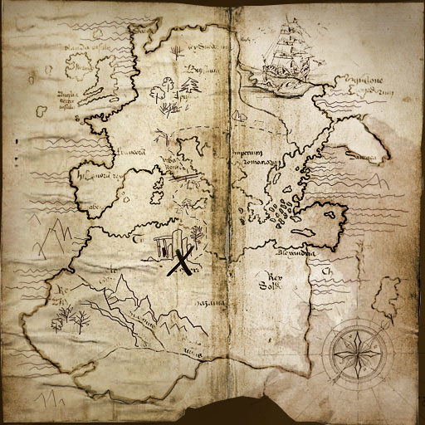

Подорож на незвідані острови

Slide 7
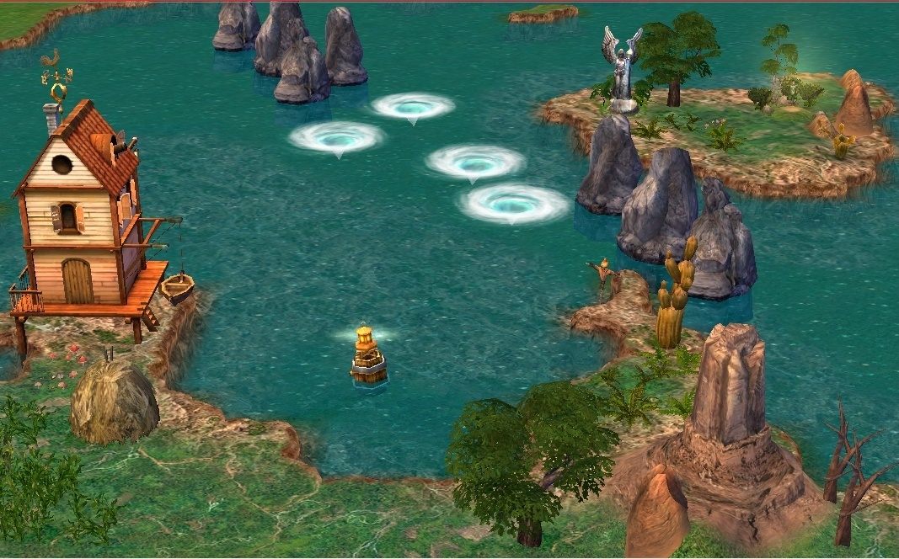
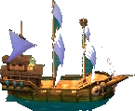
Острів Мрій
Острів Знань
Кришталеві криниці
Відповіді
Бухта Спокій
Півострів Скарб

Slide 8
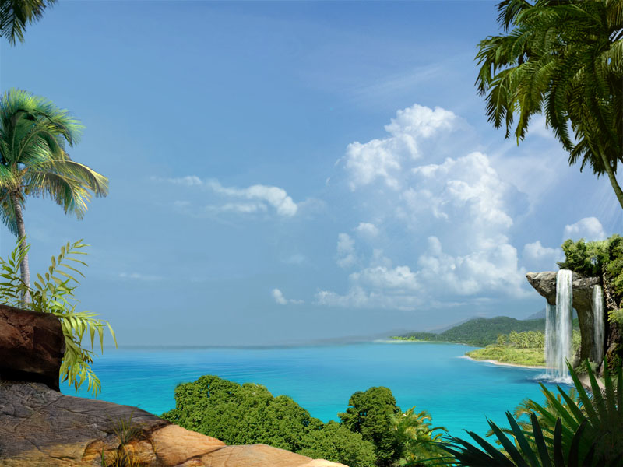

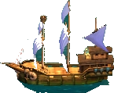
Робота в парах
Художні засоби:
Звертання;
Риторичні оклики;
Риторичні запитання;
Метафори;
Епітети.

Slide 9
Пошуково-дослідницька робота
До кого звертається поет в поезії?
З якою пропозицією?
Чому саме автор звернувся
до видатних мореплавців?
Про що йдеться у поезії?
У яких словах сформольовано
основну думку?
Тема: звернення поета до молоді, щоб вони вирушали у мандри і відкривали нове, ніким ще невідоме, цікаве, захоплююче.
Ідея: зміст життя людини…

Slide 10
Словникова робота
Вітрила – паруси;
Жага – сильне бажання, пристрасть;
Нидіє – сумує, не знаходить собі місця;
Тужаві – щільні, міцні;
Бухта – невелика глибока затока;
Каравела – старовинний вітрильний корабель;
Корито – дерев яна довгаста посуда;
Шкварити – смажити.

Slide 11
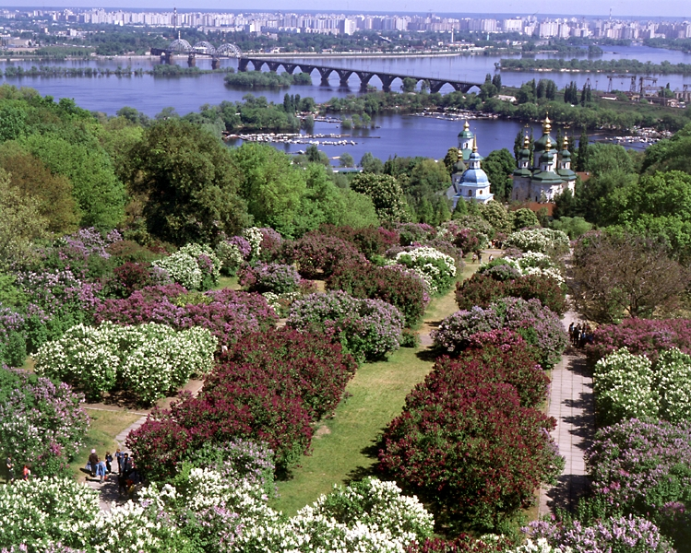
Україно! Ти для мене диво!
Доки жити буду,
доти відкриватиму тебе.
В.Симоненко

Slide 12
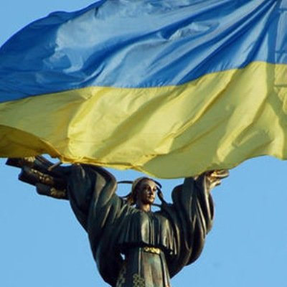

Slide 13
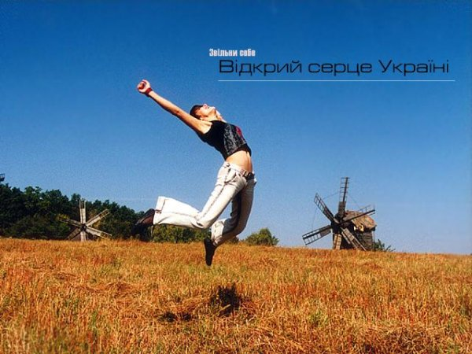

Slide 14
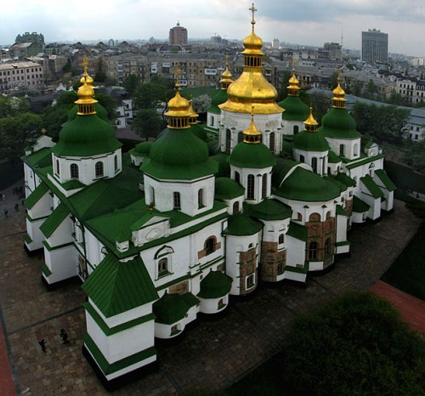

Slide 15
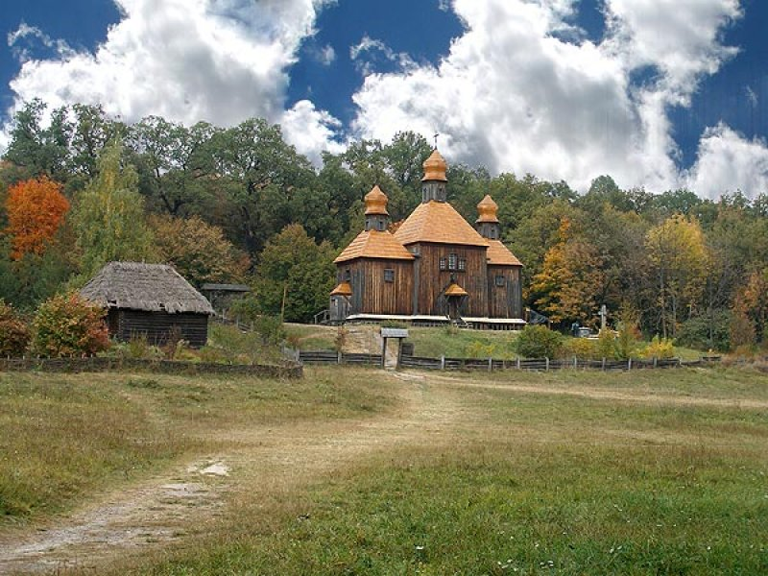

Slide 16
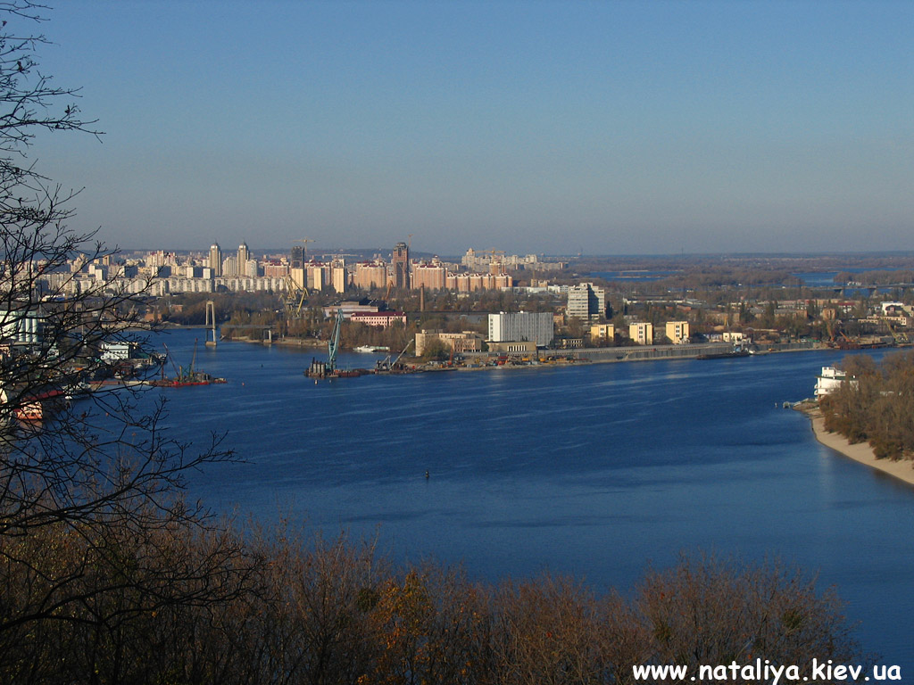

Slide 17
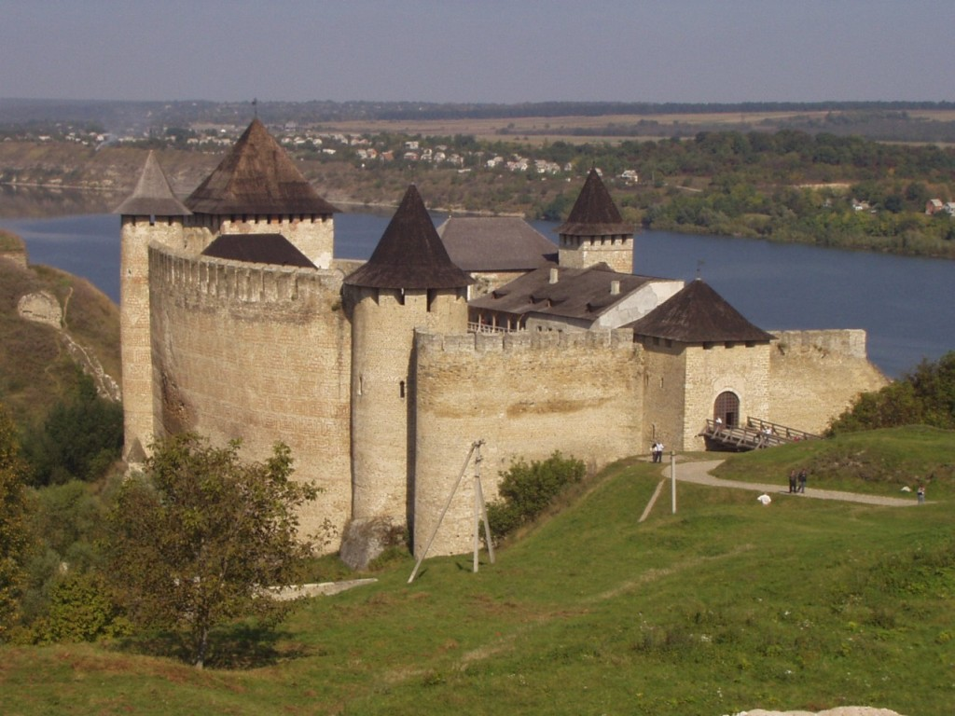

Slide 18
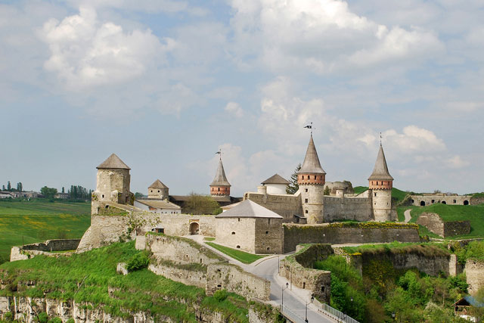

Slide 19
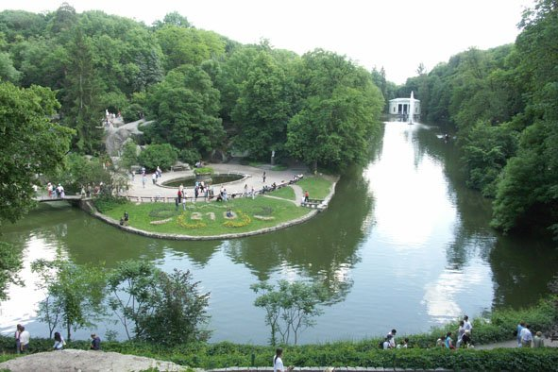

Slide 20
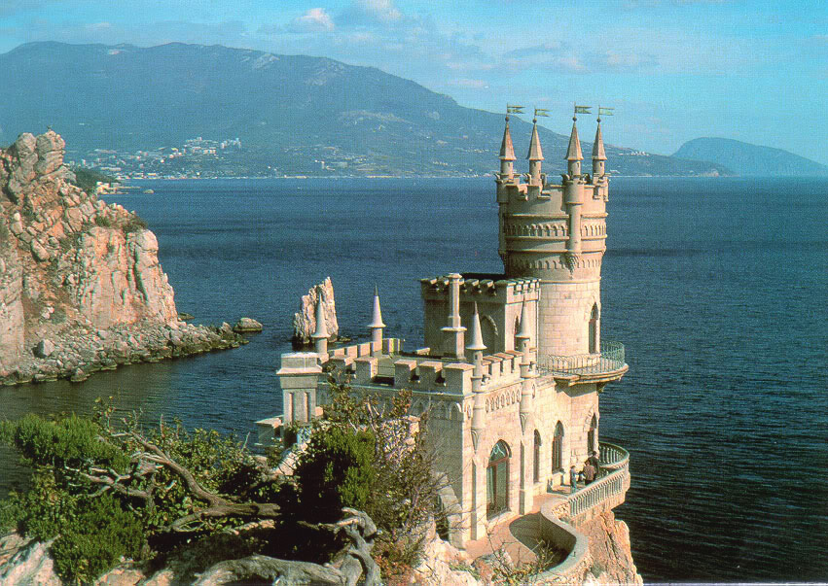

Slide 21
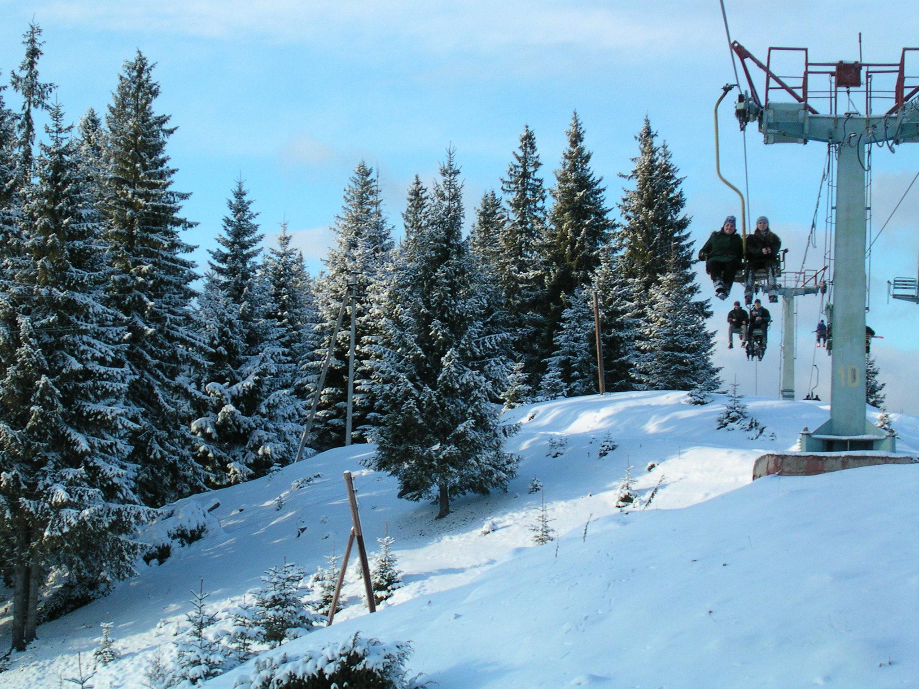

Slide 22
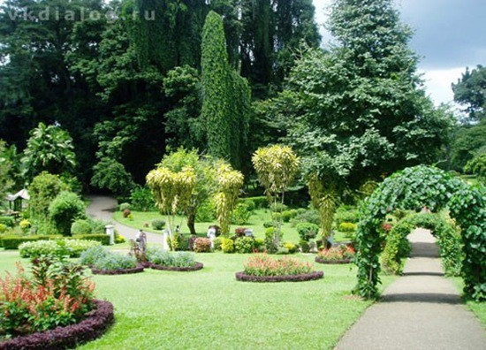

Slide 23
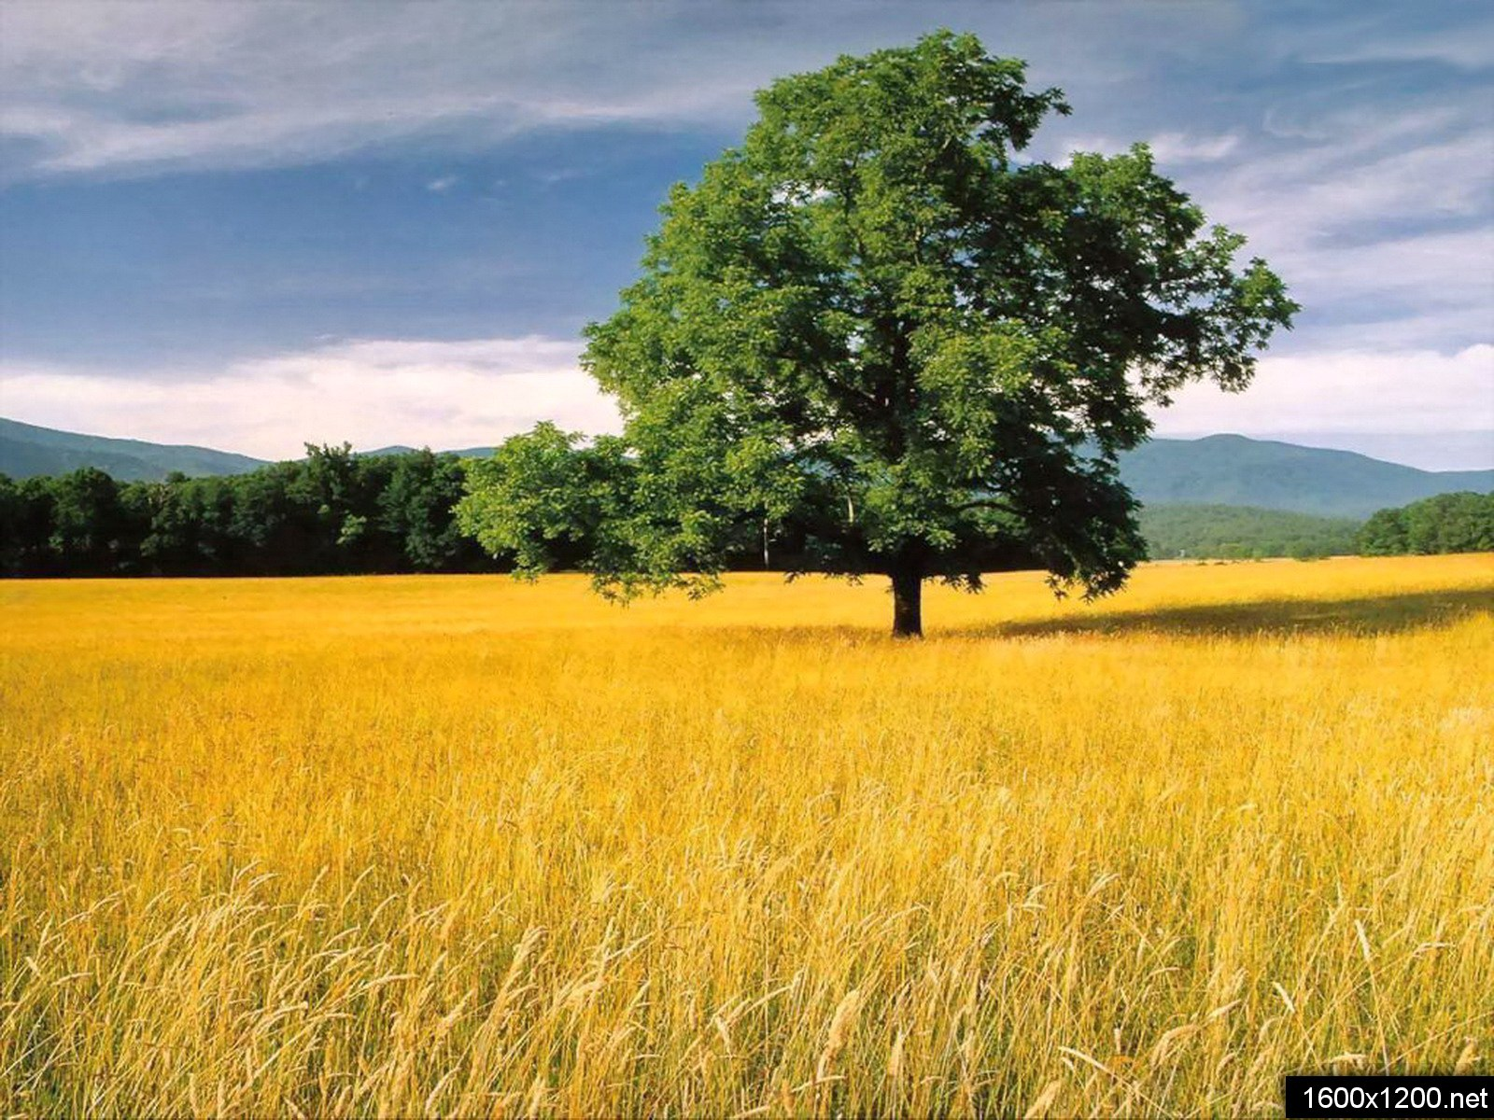

Slide 24
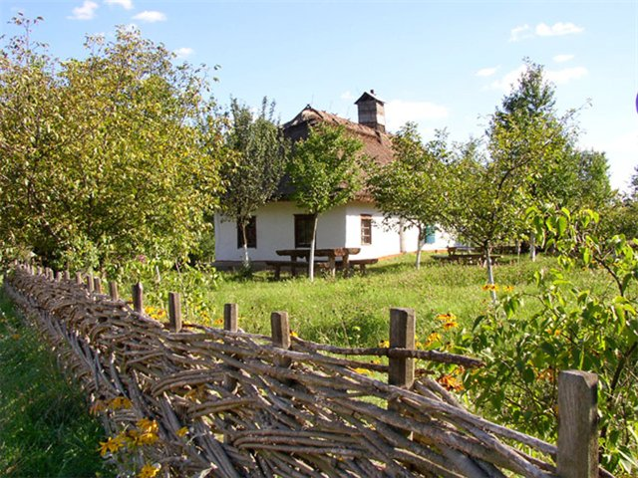

Slide 26
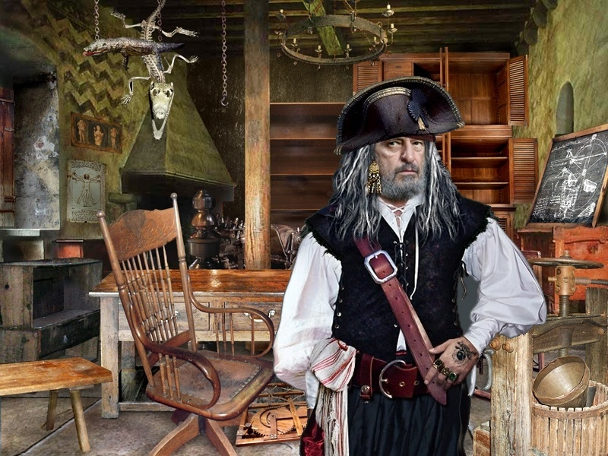
Домашнє завдання
Підготуватись до ідейно-художнього аналізу поезії «Перехожий»

